Slide 1
动态规划（基础篇）

Slide 2
DP思想
动态规划，在求解的每一步中不再从头计算，而是根据刚才求过状态的最优解，递推出当前状态的最优解。
记忆化搜索，每求解一个状态，就将它的解保存下来，以后再次遇到这个状态的时候，就不必重新求解了。
动态规划算法通常用于求解具有某种最优性质的问题。在这类问题中，可能会有许多可行解。每一个解都对应于一个值，我们希望找到具有最优值的解。动态规划算法与分治法类似，其基本思想也是将待求解问题分解成若干个子问题，先求解子问题，然后从这些子问题的解得到原问题的解。

Slide 3
DP分类
简单基础DP
划分型DP
区间DP
概率DP
进阶：
树形DP
状压DP
数位DP

Slide 4
简单基础DP
1.硬币找零
假设有几种硬币，如1、3、5，并且数量无限。请找出能够组成某个数目的找零所使用最少的硬币数。
由于此问题有子结构性质，想要组成x，容易想到通过组成x-1,x-3,x-5来求解方案数。
dp[i]表示要组成i的最少硬币数
dp[i]=min{dp[i-1],dp[i-3],dp[i-5]}+1;

Slide 5
简单基础DP
2.背包问题
背包问题是一个经典的动态规划问题，最普通的01背包问题即为：
有n个物品，每个物品的价值为vi，重量为wi，有一个能容纳重量为
c的背包，问如何选择物品才能使得背包能容纳物品的价值最大
解决：用二维数组dp[i][j]代表容量为j时，在前i个物品中选择的最大价值。
状态转移方程：
dp[i][j]=max{dp[i-1][j-w[i]]+vi,dp[i-1][j]}（j>=w[i]）
dp[i][j]=dp[i-1][j](j<w[i])
参考贺佐安《背包九讲》http://www.cnblogs.com/jbelial/articles/2116074.html

Slide 6
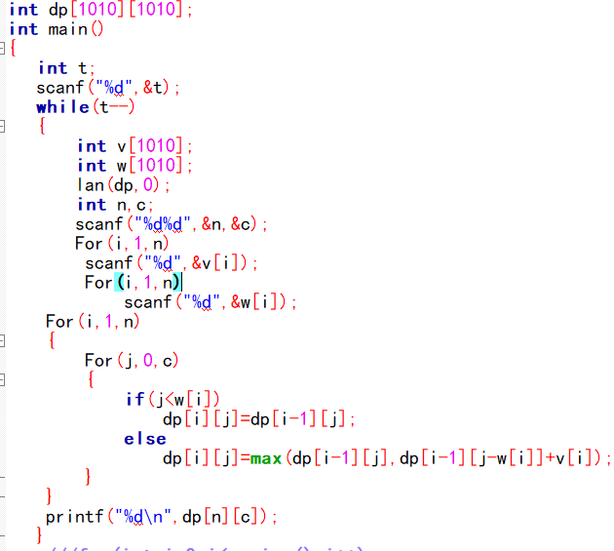
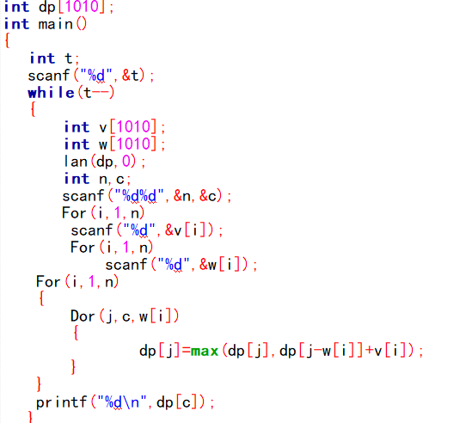
例题：hdu 2602
裸题
二维写法： 一维写法（滚动数组）：

Slide 7
简单基础DP
3.最长公共子序列(LCS)
给出两个字符串s1s2s3s4s5...sn和t1t2t3t4t5...tm，求出最长公共子序
列的长度。
解决：dp[i][j]代表s1~si和t1~tj的最长公共子序列。dp[n][m]即为所求。
状态转移方程：
If(si==ti)
dp[i][j]=max(dp[i-1][j-1]+1,dp[i-1][j],dp[i][j-1]);
else
dp[i][j]=max(dp[i-1][j],dp[i][j-1]);
例题：hdu 1159

Slide 8
简单基础DP
4.最长递增子序列（LIS）
对于一个序列如1，-1，2，-3，4，-5，6，-7，其最长第增子序列为1,2,4,6。（元素最多）
由于每次对a[i]处理都要在a[1]~a[i-1]中找到小于a[i]的元素，所以用dp[i]表示以a[i]作为序列尾元素时该子序列的长度
dp[i]=max{dp[j]}+1(j<i&&a[j]<a[i])
复杂度O（n^2）
优化：可使用树状数组优化至O（nlogn）

Slide 9
简单基础DP
最大连续子序列
一个长度为n的数组，找出最大的子序列和
dp[i]代表以a[i]结尾的最大子序列和，dp[n]即为所求
dp[i]=max{a[i],dp[i-1]+a[i]}

Slide 10
背包问题的分类
常见的背包问题：
完全背包
每个物品可以放入背包无限个，用k代表第i个物品放入背包的数量时，状态转移方程：
dp[i][j]=max(dp[i-1][j-k*w[i]]+k*v[i])(0<=k)
例题：hdu1248

Slide 11
多重背包
N个物品，每个物品的价值分别为vi，重量为wi，数量为ki。背包容积为c
完全背包的情况是每个物品有无限个，其约束条件是物品重量超过背包容量。多重背包的另一个约束条件增加了一个物品数量
状态转移方程：
dp[i][j] = max{dp[i-1][j], (dp[i-1][y-k*wi]+k*vi)}(k∈[0,ki])
例题 hdu1248

Slide 12
多重背包的二进制优化
多重背包的正常解法复杂度约等于O（c(Σki)）
当k总和特别大时，算法复杂度并不能满足题目的要求，所以就采用二进制进行优化
一种物品价值为v，重量为w，数量为k，则利用二进制对其进行分解
eg：k=13时，将其分解为四个物品价值与重量分别为：
v,w;2v,2w;4v,4w;6v,6w;因为1,2,4,6可以组成13以内的任意一个数字
例题：hdu2844

Slide 13
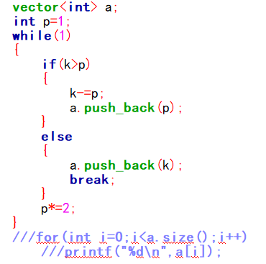
分解方法：
k>1,分解出1，k-=1,k=12
k>2,分解出2，k-=2,k=10
k>4,分解出4，k-=4,k=6
k<8,分解出k，即6

Slide 14
简单基础DP
hdu 2571
有一个n行m列的方格阵，每个格子中有一数字或正或负。现有一人要从左上角走到右下角，每次只能向右或向下走。走到一个格子中即获得该格子内的数字。问能获得的最大数字和为多少。
状态转移方程：
dp[i][j]=max{dp[i][j-1],dp[i-1][j]}+a[i][j]
注意边缘情况的处理

Slide 15
划分型DP
将n个小球放入k个盒子中，每份不能为空，不考虑顺序的情况下
两种划分方案不能相同。问有几种方案
设t为只有1个小球的盒子数。则可分为两种情况
1.t>0 将一个小球放入一个盒子中，将剩下的n-1个小球放入剩下的k-1个盒子中
2.t=0 （n必须>=2k）k个盒子每个盒子放一个小球，将剩下的n-k个放入k个盒子中
dp[i][j]表示将i个小球放入j个盒子中的方案数
状态转移方程：dp[i][j]=dp[i-1][j-1]+dp[i-j][j]
例题 hdu5230

Slide 16
区间DP
通常题目有明显的对区间操作的迹象时，可考虑用区间DP，如矩
阵连乘问题
例题：Neuoj1344（三月月赛B题）
杰霸吃核桃，n颗核桃排成一个序列，每颗核桃都有一个值ai。当杰霸
拿走第i颗核桃时。他必须支付（ai-1+ai+ai+1）^2元钱，现在杰霸想
要吃掉除了第1颗和第n颗核桃，那么他至少要付多少钱。
dp[i][j]代表吃掉从i到j的核桃所需的最少钱数
状态转移方程：
dp[i][j]=min{dp[i][k-1]+dp[k+1][j]+(ai-1+ak+aj+1)^2}(k∈[i,j-1])
K代表最后一刻吃的核桃

Slide 17
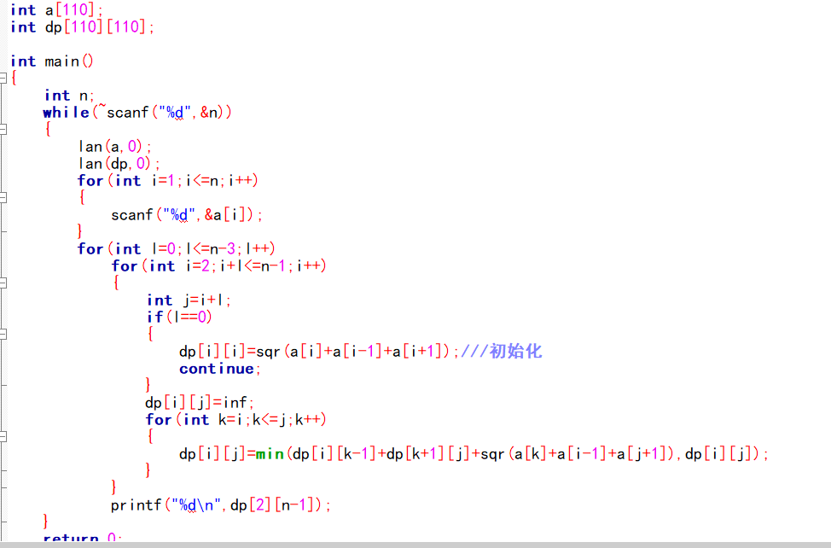

Slide 18
概率DP
概率DP经常被用来求数学期望或者计算概率。（没想到吧，期望可以用DP求）
例题：POJ 2096
某程序员可以找出n种类型的bug，现在一个程序有s个子系统，此程序员将对其进行改错。每种类型的bug出现在每个子系统中的概率相同。每个子系统出bug的概率也相同。程序员每天只能找出一个bug。现在问在这个程序找出全部n种bug，并且每个子程序中至少有一种bug所需天数的期望？

Slide 19
整理出状态转移关系（极为重要）
本题可采取倒推的写法，dp[i][j]代表已经在前j个子程序中找出i种bug，并且每个子程序至少有一个bug,在此情况下到达最后的目标所需天数的期望。所以最后dp[0][0]即为所求
初始化dp[s][n]=0;
状态之间的关系：dp[i][j]的下一状态：
dp[i+1][j],dp[i][j+1], dp[i+1][j+1],dp[i][j]

Slide 20
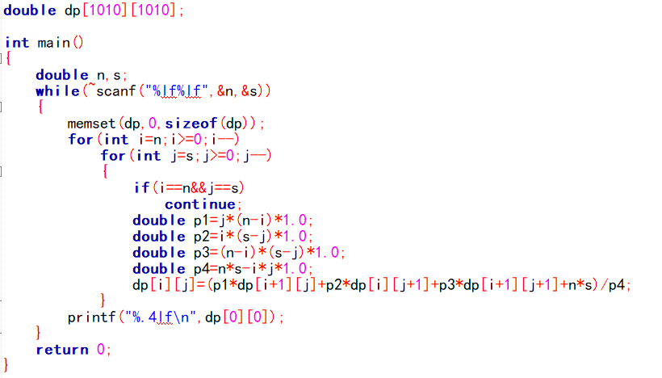

Slide 21
进阶的动态规划（暂时了解）
树形DP
由于树本身就有子结构性质和递归性，一个节点会有多个节点与其关联，即可自然而然的将这种结构类比成状态转移的关系，状态转移会更加直观。但是往往需要进行递归
例题：hdu 1520

Slide 22
状压DP
状态压缩DP
有时题目中的状态不一定是简单的一两个变量可以描述的，而是需要很多互不相关的变量组成某一状态。这时再想要DP就需要进行状态压缩。例如将每个节点的状态抽象成0和1，用多位二进制数字来表示某一状态
例题：hdu 1565
给定一个n*n的数字矩阵，里面的所有数都大于0，选定一些互不相邻数字使得它们的和最大。

Slide 23
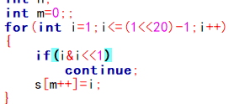
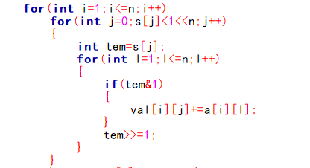
一行之内不能有相邻的数字
处理出第i行处于j状态时的单行数字和val[i][j]

Slide 24
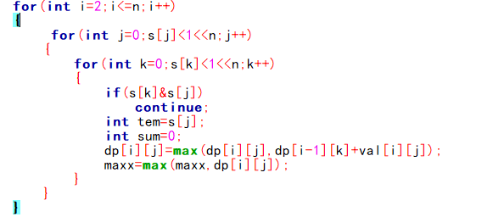
dp[i][j]:第i行处于j状态时前i行的最大和，maxx为实时更新的最大值

Slide 25
数位DP
通常在求一个范围内符合条件的数字，而采用暴力遍历会超时的情况下，会用到数位DP。复杂度为：进制数*位数
先将n位数字处理成n位数组形式，从高到低递归。
简单流程： https://paste.ubuntu.com/p/nsRH4qnChY/
例题：hdu 2089
题目大意：
给两个整数n，m求n到m之间符合给定条件的数
条件：不能有4，而且6后面不能是2

Slide 26
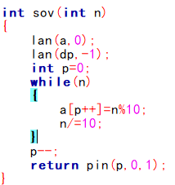
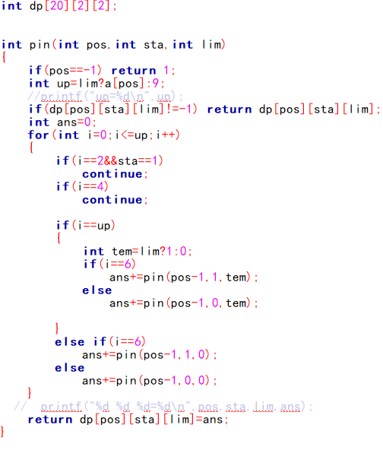
将数字拆分成数组 按数位动态规划

